Slide 1
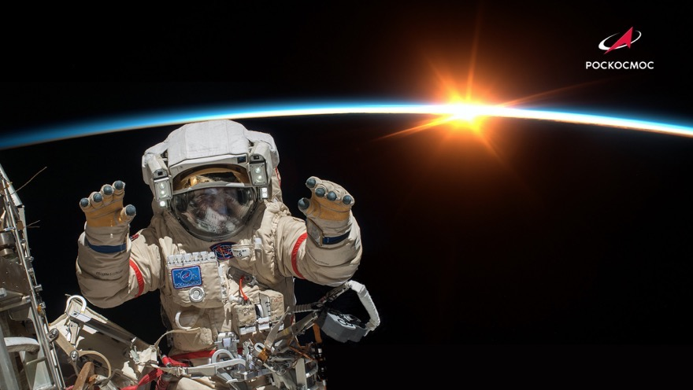
Работа в РКК « Энергия»

Slide 2
О корпорации
Ракетно-космическая корпорация « Энергия» – головное предприятие в области пилотируемого освоения космоса . Большинство исторических достижений в области освоения космоса связано с коллективом « Энергии». От легендарной королевской « семерки» и перввого спутника до самых современных орбитальных станций и космических аппаратов – все это РКК « Энергия»

Slide 3
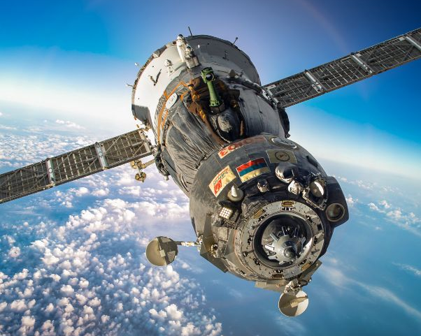
История предприятия

Slide 4
26 августа 1946 года определена новая структура НИИ-88, в которой появился отдел 3 в составе специального КБ (СКБ) по вопросам реактивной техники,начальником отдела был назначен Сергей Павлович Королёв. Этот день считается днем рождения РКК «Энергия». В этот период быликонструированы и испытаны ракетный комплекс Р-5, первая стратегическая ракета Р-5М, которая впервые в мире пронесла через космос головную часть с атомным зарядом, открыв в истории человечества ракетно-ядерную эру.
1942 год – на базе Подлипкинского завода № 88 образуется НИИ № 88который стал основной научно-исследовательской, проектно-конструкторской и опытно-испытательной базой по реактивному вооружению.
14 августа 1956 года ОКБ-1 с заводом №88 им. М.И. Калинина было выделено из состава НИИ-88 в самостоятельное предприятие – Опытно-конструкторское бюро №1 (ОКБ-1), его начальником и главным конструктором назначен Сергей Павлович Королев.
Во второй половине 1950-х годов в ОКБ-1 созданы и испытаны геофизические ракеты Р-5А, Р-5Б, Р-5В для выполнения научных программ, в том числе для Лунной программы. Закончено производство ракеты Р-7 (летно-технические испытания проходили с марта 1957 по март 1958 г.), ставшей базовой для создания ряда модификаций, которые обеспечили запуск искусственных спутников Земли, космических кораблей ,космических аппаратов типа автоматических межпланетных станций к планетам Марс и Венера, спутников связи.
С начала 1956 года по 1958 год на предприятии были созданы три первых искусственных спутника Земли: ПС-1, ПС-2 и Д, которые положили начало принципиально новому направлению – созданию космических аппаратов и ракет-носителей
Летом 1960 г. завершилась разработка, и начались испытания корабля «Восток». 9 августа 1960 г. успешный запуск с собаками Белкой и Стрелкой, которые впервые были возвращены с орбиты на Землю.

Slide 5
12 апреля стартовал третий космический корабль-спутник впервые в мире с человеком на борту. Триумфальный полет Ю.А. Гагарина на корабле «Восток» положил начало эре пилотируемой космонавтики. До 1963 года было запущено еще пять кораблей «Восток», в том числе и «Восток-6» с первой в мире женщиной В.В. Терешковой на борту.
6 марта 1966 года приказом министра общего машиностроения ОКБ-1 переименовано в Центральное конструкторское бюро экспериментального машиностроения (ЦКБЭМ), которое возглавил Василий Павлович МИШИН, соратник и преемник С.П. Королева. Коллектив ЦКБЭМ продолжил работы, начатые в ОКБ-1 при С.П. Королеве, сосредоточив основное внимание на разработке ракетно-космических комплексов для пилотируемых полетов
Идут создание и запуски трехместных и двухместных кораблей «Восход». Впервые корабль «Восход» запущен 12 октября 1964 года.18 марта 1965 года стартовал корабль « Восход-2» с космонавтами Павлом Беляевым и Алексеем Леоновым на борту. В ходе 26-часового полета Леонов впервые в истории совершил выход в открытый космос .
Во второй половине 1969 года в связи с развертыванием работ по созданию долговременной орбитальной станции «Салют» одной из главных задач кораблей «Союз» становится транспортное обеспечение станции. Для повышения безопасности полетов корабль был существенно доработан в части введения комплекса средств спасения космонавтов в случае разгерметизации жилых отсеков корабля на участках выведения, стыковки и расстыковки и спуска.
В 1967 году продолжались беспилотные испытания в рамках разработки кораблей « Союз». 30 октября их предшествинники , два космических аппарата « Космос-186» и « Космос-188», впервые в истории осуществили автоматическую стыковку на орбите. Это стало прологом к созданию первых долговременных орбитальных станции.
19 апреля 1971 года состоялся пуск первой в мире орбитальной станции « Салют». В июне к ней пристыковывался « Союз-11», экипаж которого провел на « Салюте» 20 дней.

Slide 6
С 1972 на предприятии велась подготовка к первой международной космической пилотируемой программе «Союз» – «Аполлон» (ЭПАС). 17 июля 1975 года состоялась стыковка советского корабля «Союз-19» и американского корабля «Аполлон». Астронавты Т. Стаффорд и Д. Слейтон перешли на корабль «Союз», на борту которого находились А.А. Леонов и В.Н. Кубасов. В этом проекте как головная организация наше предприятие отвечало за координацию внутренних и внешних работ, разработало новую модификацию корабля «Союз», вело техническое руководство испытаниями корабля на техничном комплексе, организовало оперативное управление полетом.
В январе 1978 г. впервые в мире к станции стартовал автоматический грузовой корабль-заправщик «Прогресс-1». Грузовой корабль «Прогресс» был создан на базе пилотируемого корабля «Союз». Наращивается длительность полетов космонавтов, цель которой – непрерывная эксплуатация станций.
В мае 1974 года на базе ЦКБЭМ было создано Научно-производственное объединение, директор и генеральный конструктор предприятия Валентин Петрович Глушко предложил название «Энергия» (НПО «Энергия»).
Параллельно с 1976 г. идут работы по новой орбитальной станции «Мир» в кооперации со 100 организациями и 20 министерствами. В 1985 г. завершена сборка базового блока, в мае он прибыл на Байконур и был успешно запущен 20 февраля 1986 г.Помимо базового блока в констркцию станции вошли модули: « Квант» , « Квант-2», « Кристалл», «Спектр», « Природа
15 мая 1987 г.- первый пуск ракеты-носителя «Энергия», ракета-носителя сверхтяжелого класса, не имеющего аналогов в мировом ракетостроении.
Многоразовый орбитальный корабль «Буран» крупнейший в мире, совершил беспилотный орбитальный полет и посадку в автоматическом режиме 15 ноября 1988 г. Это был первый в мире старт и автоматическая посадка многоразового корабля «Буран» в автоматическом режиме.
В январе 1978 г. впервые в мире к станции стартовал автоматический грузовой корабль-заправщик «Прогресс-1». Грузовой корабль «Прогресс» был создан на базе пилотируемого корабля «Союз». Наращивается длительность полетов космонавтов, цель которой – непрерывная эксплуатация станций.

Slide 7
С 1993 г. начинаются работы по созданию модулей Международной космической станции, с 1996 г. работы по МКС становятся главными в американо-российском сотрудничестве. 1998 г. – запуск первого модуля МКС «Заря». 2000 г. – стыковка на орбите служебного модуля «Звезда» со связкой модулей «Заря-Юнити». В 2000-е годы РКК Энергия», как головная организация по РС МКС, продолжила осуществлять строительство и эксплуатацию станции. В состав станции вошли модули: «Пирс» (2001 г.), «Поиск» (2009 г.), «Рассвет» (2010), «Наука» (2021 г.), Причал» (2021).
В партнерстве с ОАО «Газком» создаются и производятся современные спутниковые системы связи и платформы на их основе, в первую очередь спутники связи нового поколения типа «Ямал». В 1999 г. выведен на целевую орбиту аппарат связи нового поколения «Ямал-100». В 2003 г. состоялся запуск спутника связи «Ямал-200», ведутся работы по созданию спутника «Ямал-300».
В 1994 году НПО «Энергия» стало Ракетно-космической корпорацией «Энергия» имени С.П. Королева (РКК «Энергия»).
В 2011 году завершилась американская программа «Спейс шаттл», после чего доставка астронавтов на МКС и возвращение их на Землю вплоть до 2020 года осуществлялись на кораблях серии «Союз
РКК «Энергия» участвовала в проекте Sea Launch («Морской старт») — производила разгонные блоки «ДМ-SL» для украинских ракет-носителей «Зенит». Последний старт в рамках проекта произведён в 2014 году.
В 2001 году РКК «Энергия» положила начало новому направлению космической деятельности – космическому туризму. Первым космическим туристом на МКС стал гражданин США Деннис Тито, который был доставлен на станцию на корабле «Союз».

Slide 8
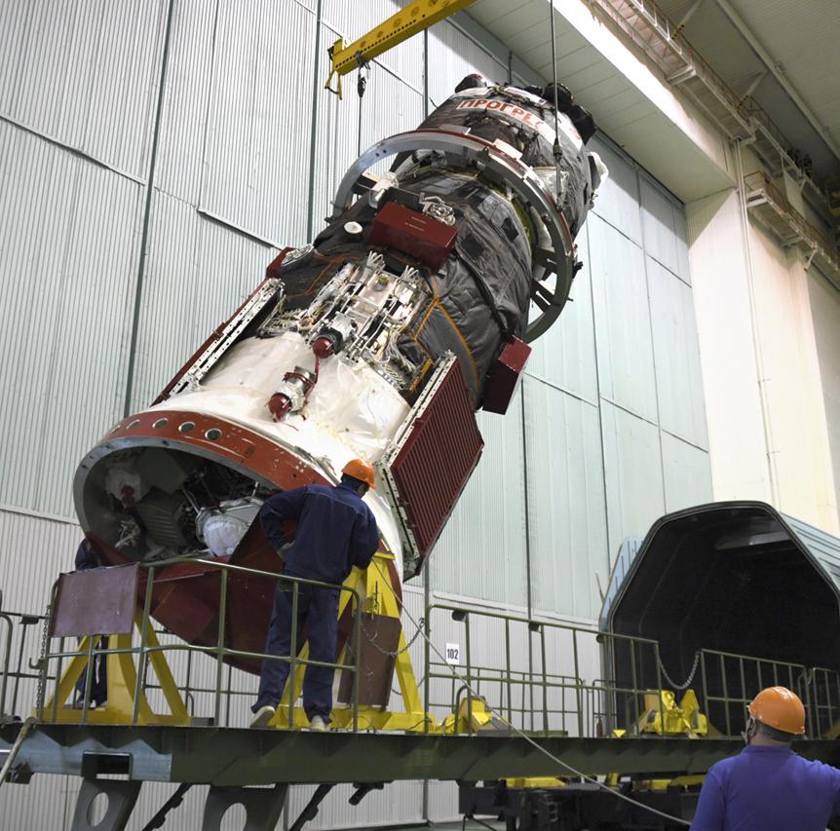
Энергия сейчас
Мощный научно-технический потенциал позволяет РКК «Энергия» им. С.П. Королева и в настоящее время обеспечивать разработки самого высокого уровня сложности. РКК «Энергия» обеспечивает разработку и изготовление средств выведения и межорбитальной транспортировки полезных нагрузок по государственным контрактам ГК «Роскосмос» и международным коммерческим программам:
Производство и модернизация разгонных блоков серии ДМ, предназначенных для запуска спутников глобальной навигационной системы ГЛОНАСС, высокоорбитальных группировок и аппаратов для исследования космического пространства;
Проведение научно-исследовательских и опытно-конструкторских работ по созданию ракетно-космических комплексов нового поколения – ракеты-носителя среднего класса «Союз-5» и космического ракетного комплекса сверхтяжелого класса КРК СТК.
РКК «Энергия» в своей деятельности использует стартовые комплексы и технические позиции на космодроме Байконур, Центр управления полётами в городе Королёв и другие региональные центры и пункты управления, а также собственную стендовую базу наземных испытаний

Slide 9
Цели и задачи
Деятельность РКК «Энергия» направлена на реализацию задач государственной политики Российской Федерации в области космической деятельности на период до 2030 года и дальнейшую перспективу:
транспортно-техническое обеспечение российского сегмента Международной космической станции с помощью пилотируемых кораблей «Союз МС» и автоматических грузовых кораблей «Прогресс МС» собственной разработки и производства;
реализация национальной программы научно-прикладных исследований и экспериментов на борту Российского сегмента Международной космической станции;
создание пилотируемого транспортного корабля нового поколения и выполнение программы его летно-конструкторских испытаний в беспилотном и пилотируемом режимах.

Slide 10
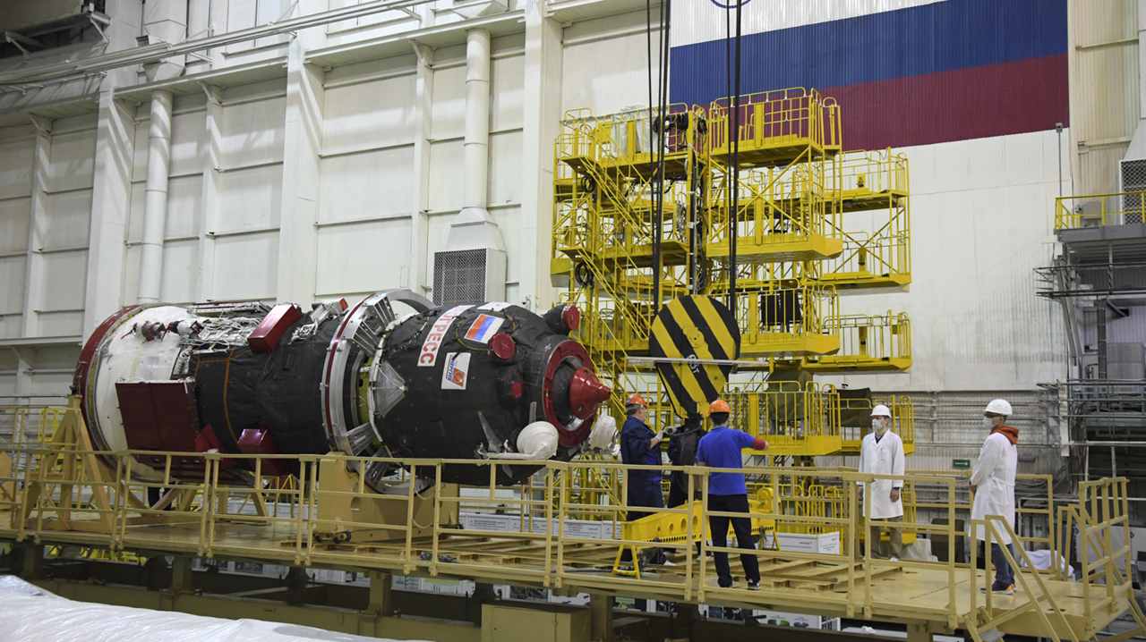
РАБОТА ДЛЯ СТУДЕНТОВ В РКК « Энергия»

Slide 11
Работа у нас это
Работа на легендарном предприятии , с которого начиналась отечественная космонавтика
Работа в Госкорпорации « Роскосмос» , занимающей 1 место среди работодателей в отрасли машиностроения *
Только официальное оформление в соответствии с ТК РФ, стабильная белая заработная плата ( оклад + ежеквартальные премии + надбавки)
Возможность профессионального роста и корпоративного обучения
Жилищная программа (частичная компенсация арендной платы/корпоративное жилье/льготная ипотека)
Возможность развивать собственные проекты при поддержке корпорации
Корпоративная аспирантура
ДМС с 1 дня работы
Активная жизнь корпорации : спортивные мероприятия , профессиональные конкурсы , донорское движение и волонтерство , а также другие классные мероприятия . Присоединяйся к команде !

Slide 12
Молодежная политика
Молодежные мероприятия
Молодые работники Энергии участвуют в различных молодежных мероприятиях : Слет молодежи , Инженеры будущего ,Интеллектуальные игры и викторины , квесты и конкурсы
Научно-техническое развитие
Каждый сотрудник имеет возможность развивать собственные проекты через наш акселератор: предложенные проекты проходят отбор и получают поддержку от компании. Помимо этого , молодые сотрудники участвуют во внешних форумах и научно-технических событиях. Также у любого сотрудника корпорации есть возможность поучаствовать в научно-технической конференции корпорации , выступить с докладом и получить оценку и поддержку от ведущих экспертов в космической сфере.
Социальная поддержка
Молодые работники, для которых работа в Корпорации стала первым профессиональным опытом получают подъемные.

Slide 13
Приглашаем в нашу команду :
Инженеров
Инженеров-конструкторов
Аналитиков-консультантов
Программистов 1С

Slide 14
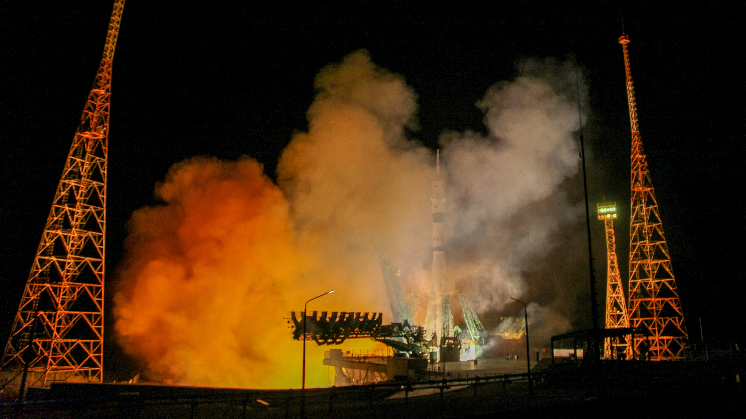
Инженер (в Отдел разработки и комплексного интегрирования пилотируемых комплексов)

Slide 15
Подробнее о вакансии :
Ваши задачи:
НАШИ ОЖИДАНИЯ :
Разработка и комплексное интегрирование пилотируемых космических комплексов
Вы обучаетесь на последних курсах Космического Факультета МФ МГТУ Н.Э. Баумана
Вы увереный пользователь Microsoft Office, MathCad
Знание ProEngineer будет вашим преимуществом
Чем предстоит заниматься:
Выпуск технической документации по перспективным космическим транспортным системам и комплексам
Разработка концепции обеспечения безопасности экипажа
Разработка требований к средствам выведения и межорбитальной буксировки
Разработка составов объектов НКИ и требований к ним
Сопровождение подготовки пуска космических кораблей, участие в подготовке отчетов по пускам

Slide 16
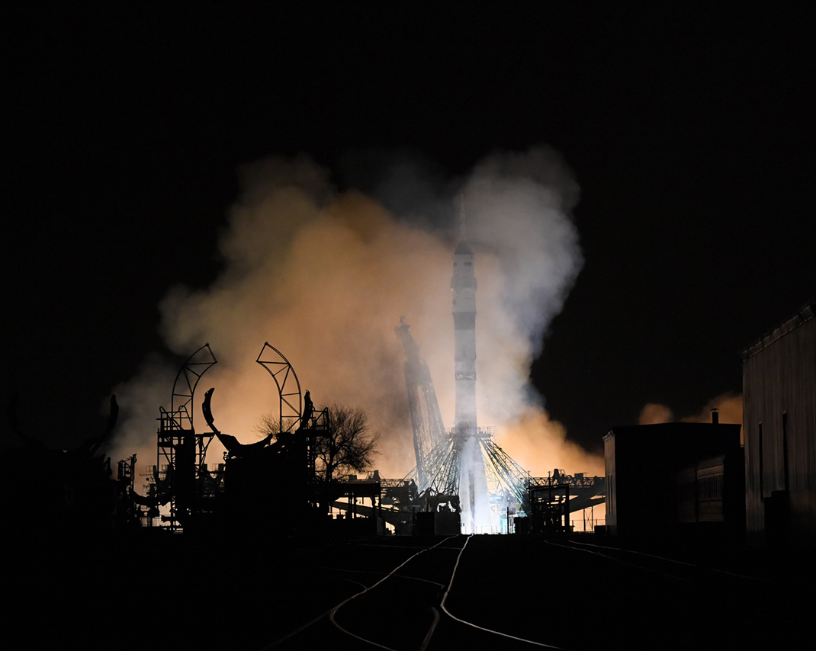
Инженер (В научно-технический центр )

Slide 17
Подробнее о вакансии :
Ваши задачи:
НАШИ ОЖИДАНИЯ :
Обеспечение бортовой документацией экипажей транспортных пилотируемых кораблей
Обеспечение методического сопровождения действий экипажа
Вы обучаетесь на последних курсах Космического Факультета МФ МГТУ Н.Э. Баумана
Вы увереный пользователь Microsoft Office,умеете работать в графических редакторах
Вы разбираетесь в принципах работы бортовых систем , схемах работы технических устройств
Чем предстоит заниматься:
Разработка бортовой документации для транспортных пилотируемых кораблей ,бортовой документации по эксплуатации систем транспортных грузовых кораблей
Отработка бортовой документации на стендах и тренажерах ПАО РКК « Энергия» и ФГБУ НИИ ЦПК
Участие и обеспечение проведения тренировок экипажа
Участие в летных испытаниях в ГОГУ , в составе группы обеспечения действий экипажа в соответствии с инструкцией

Slide 18
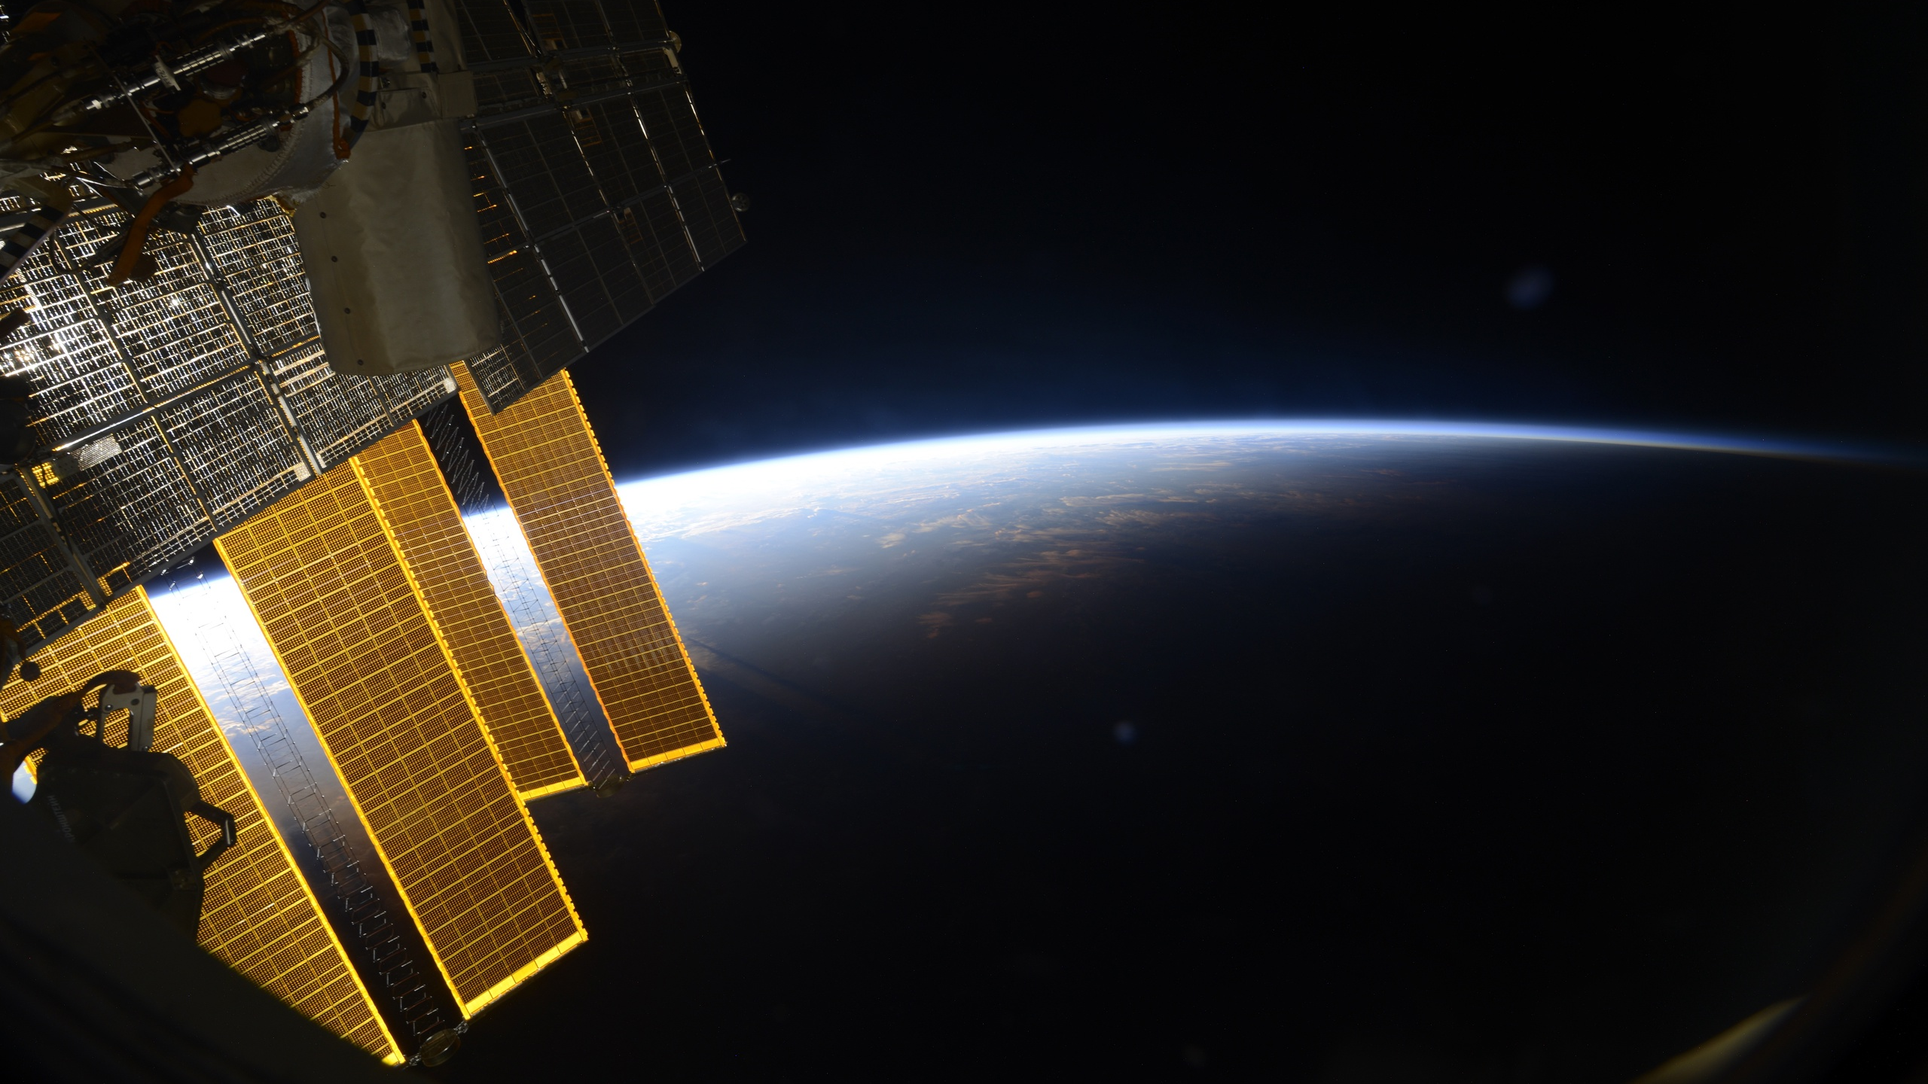
Инженер (в отдел проектирования и разработки бортовых комплексов управления )

Slide 19
Подробнее о вакансии :
Ваши задачи:
НАШИ ОЖИДАНИЯ :
Участие в разработке « Системы управления бортовым комплексом»
Вы обучаетесь на последних курсах Космического Факультета МФ МГТУ Н.Э. Баумана
Вы уверенный пользователь Microsoft Office,AutoCad ( E-CAD)
Вашим преимуществом будет знание английского языка на уровне чтения спецификаций
Чем предстоит заниматься:
Разработка электрических схем систем управления ,технических заданий и документации на приборы
Разработка логики управления бортовыми системами
Разработка и выпуск конструкторской документации на систему управления

Slide 20
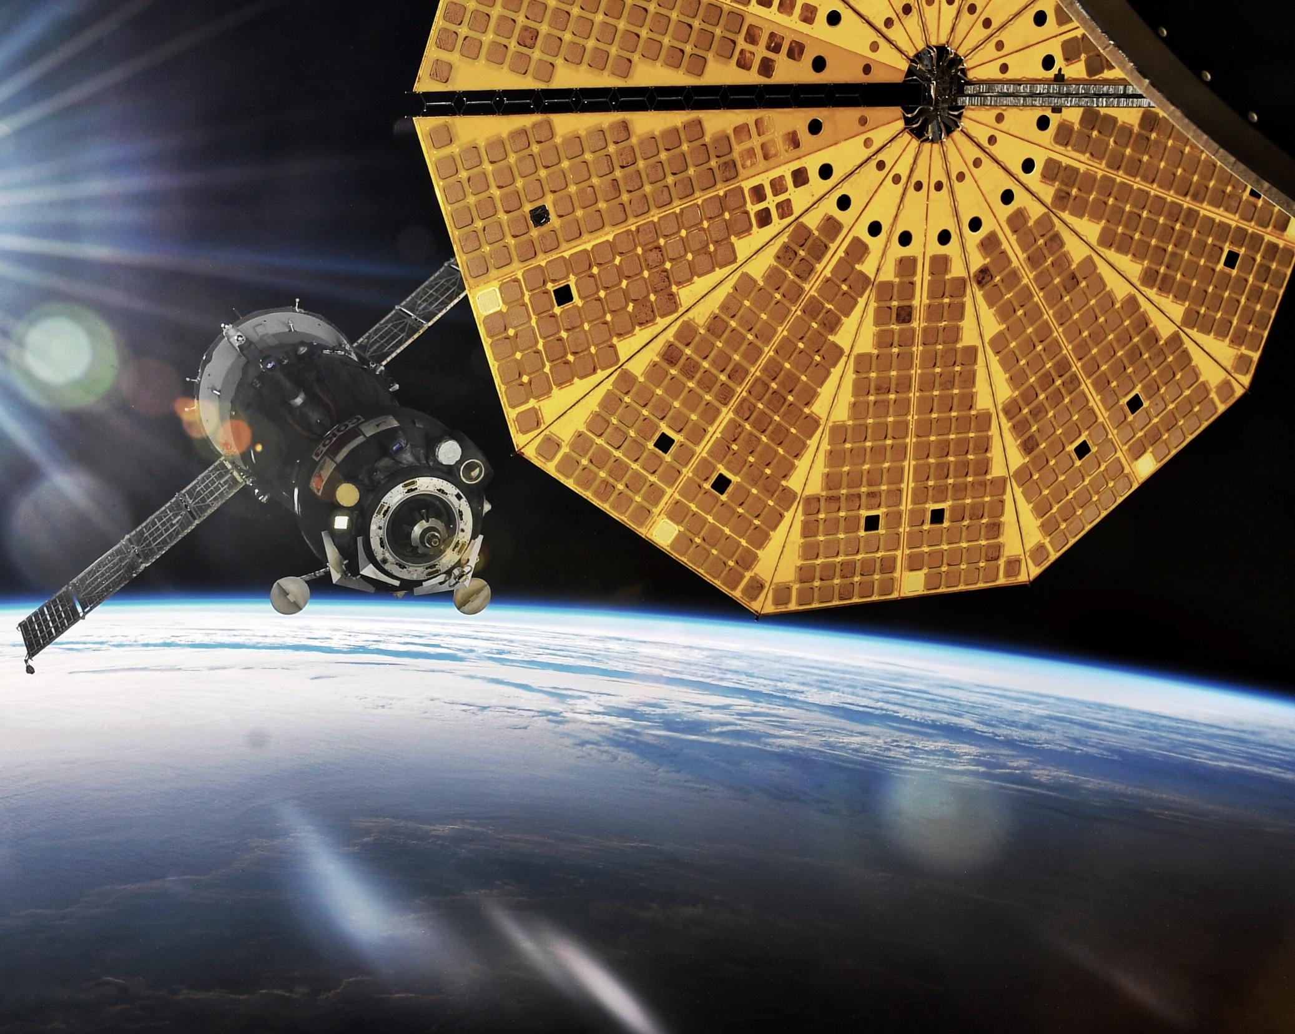
Инженер-конструктор ( в отдел по арматуре пневмогидравлических систем)

Slide 21
Подробнее о вакансии :
Ваши задачи:
НАШИ ОЖИДАНИЯ :
Разработка конструкторской,технической,эксплуатационной документации на агрегаты пневмогидравлических систем (АПГС)
Обеспечение инженерного сопровождения изготовления , испытаний и эксплуатации АПГС
Вы обучаетесь на последних курсах Космического Факультета/ Машиностроительной направленности МФ МГТУ Н.Э. Баумана
Вы уверенный пользователь ПК, особенно Microsoft Office,а также графическими пакетами для разработки АПГС( AutoCad, Creo Parametric, AutoDesk, Inventor и т.д )
Чем предстоит заниматься:
Разработка конструкции и проведение проектно-конструкторских расчетов АПГС под руководством ведущего инженера-конструктора
Разработка , выпуск, согласование конструкторской, технической и эксплуатационной документации на АПГС
Обеспечение инженерного сопровождения изготовления, испытаний, эксплуатации АПГС
Решение технических вопросов и проведение авторского надзора на заводах-изготовителях и испытательных базах

Slide 22
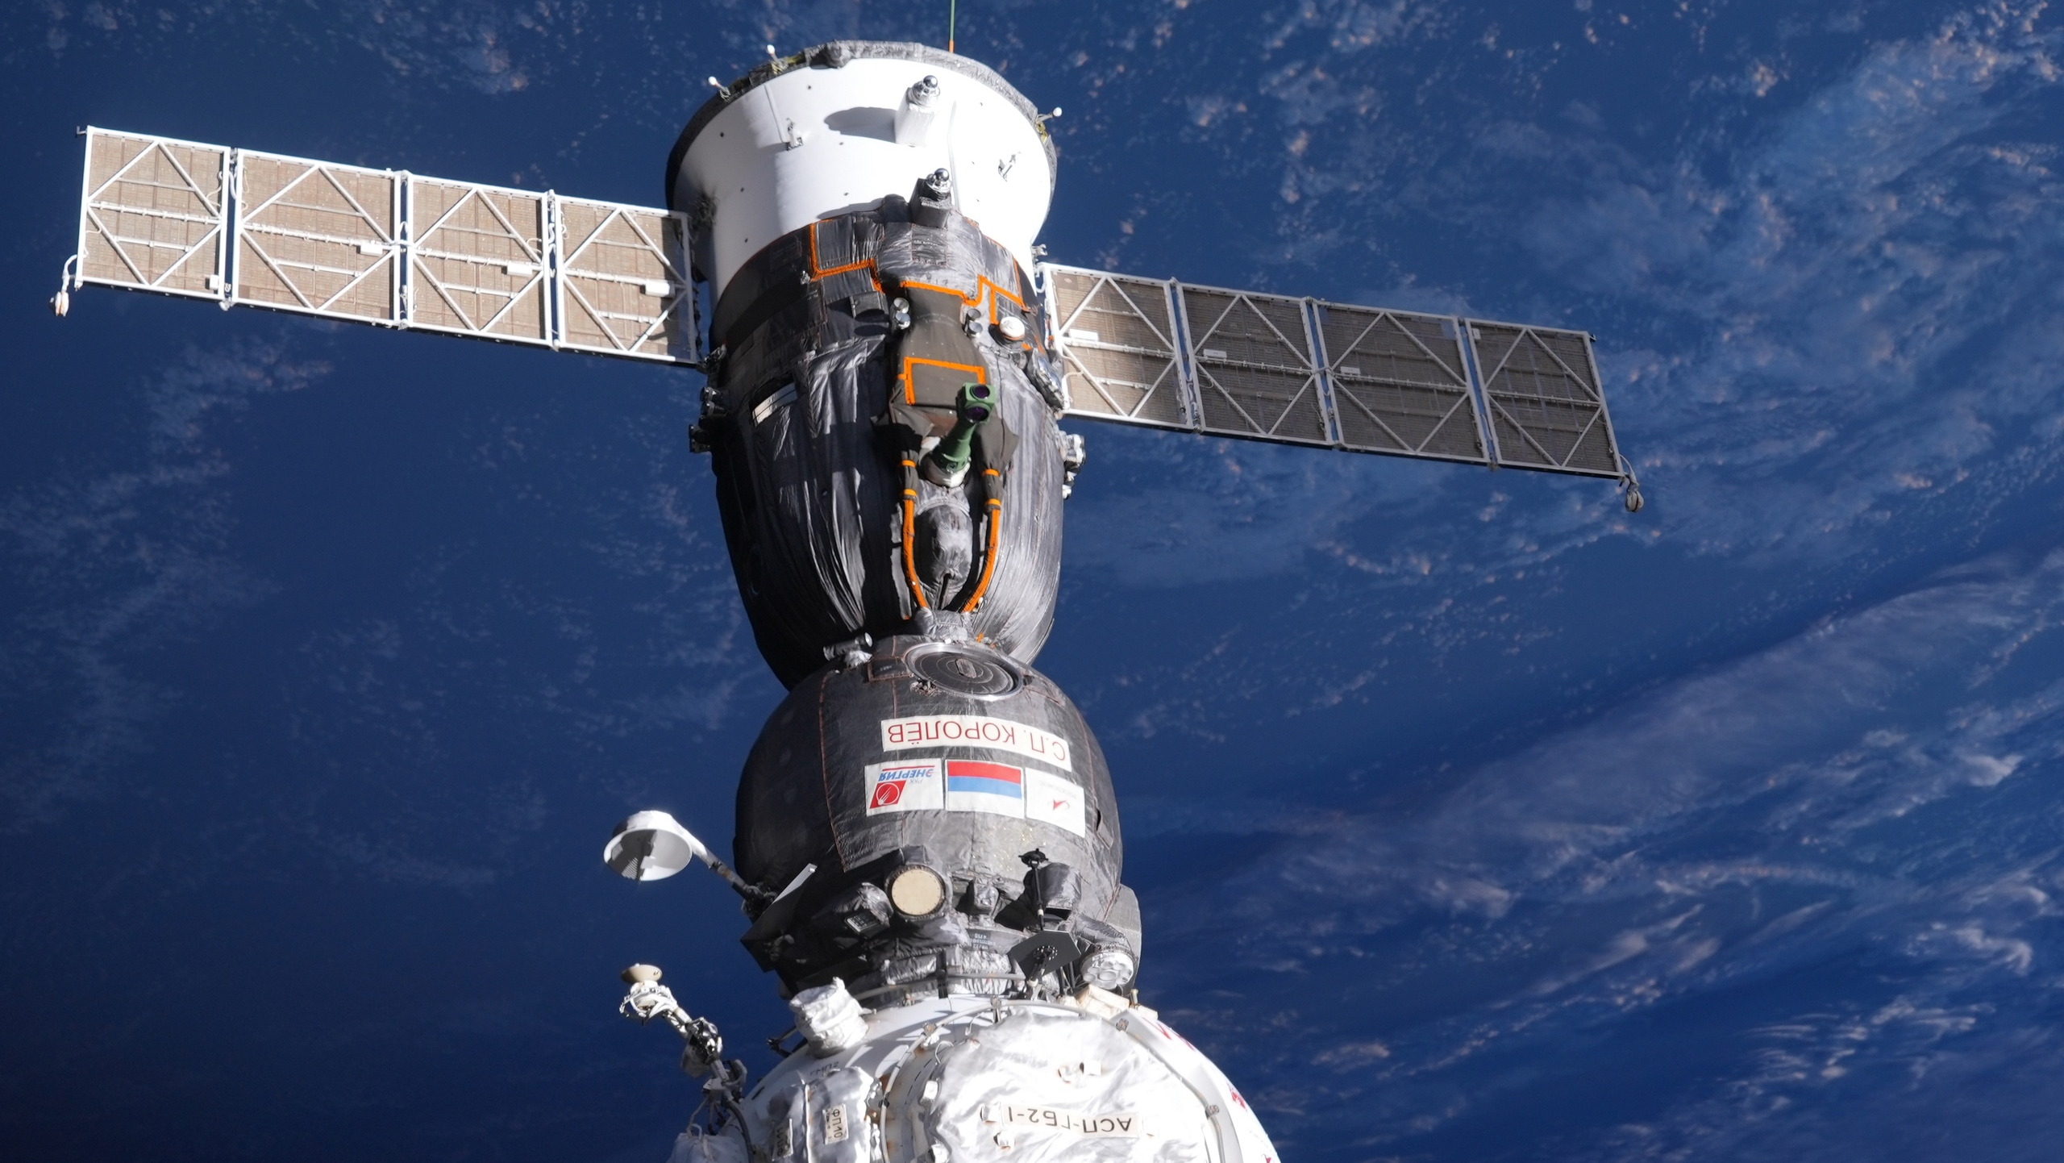
Аналитик-консультант ( в центр компетенций 1с)

Slide 23
Подробнее о вакансии:
ФУНКЦИОНАЛЬНЫЕ НАПРАВЛЕНИЯ
ВАШИ НАВЫКИ
Навыки системного анализа, системное мышление;
Навыки анализа и описания бизнес-процессов в одной из нотаций: IDEF0, BPMN, EPS и пр.;
Умение проектировать структуру реляционной БД – понимание логической и физической модели данных;
Понимание базовых принципов организации учетных процессов предприятия и процессов управления ресурсами (материальные, трудовые финансовые)(Будет преимуществом)
Понимание базовых принципов и наличие опыта автоматизации учетных процессов предприятия и процессов управления ресурсами (материальные, трудовые финансовые) (Будет преимуществом)
Зарплата и управление персоналом ( С:ЗУП)
Казначейство (1С:ERP YX)
Закупки и материально-техническое снабжение (1С:ERP YX)

Slide 24
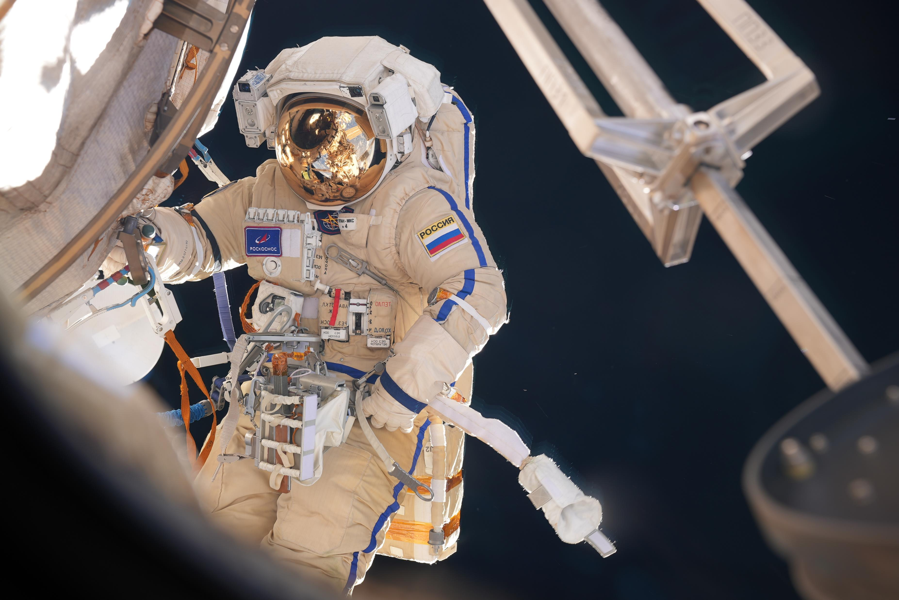
Програм-мист 1с ( в центр компетенций 1с)

Slide 25
Подробнее о вакансии:
Ваши задачи:
Наши ожидания
Разработка дополнительнх функций для тиражных и отраслевых решений на базе 1С: Предприятие: 1С:ЗУП, 1С: ERP YX, 1C:TOиР, 1С: Документооборот
Вы обучаетесь на последних курсах по специальностям « Прикладная математика», « Программная инженерия»
Обладаете навыком составления алгоритмов
Понимаете принципы объектно-ориентированного программирования , обладаете навыком разработки в современных средах разработки
Умеете составлять запросы на языке SQL
Есть опыт проектирования и создания реляционных СУБД
Вышим преимуществом будет знание платформы 1С и наличие опыта разработки конфигураций 1С

Slide 26
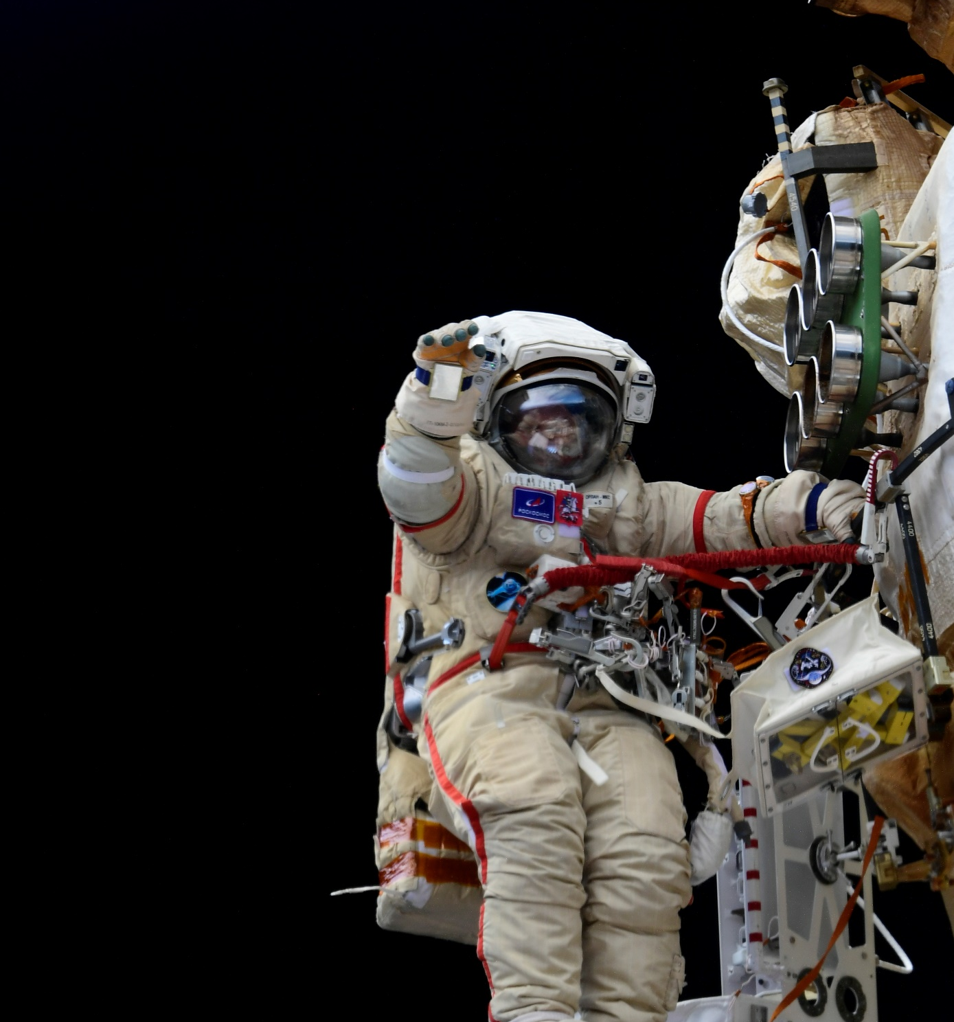
Мы ждем вас в нашей команде!
Контакты для связи с нами:
Вакансии для инженеров
Сирбиладзе Нино Котевна – ведущий специалист по подбору персонала
Тел: 8(495)513-76-11
E-mail: nino.sirbiladze@rcse.ru
Вакансии для IT-специалистов
Вагузова Дарья Александровна – ведущий специалист по подбору персонала
Тел: 8(495)513-80-62
E-mail: darya.vaguzova@rsce.ru

